Slide 1


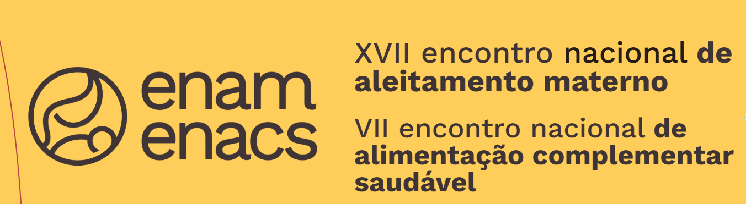
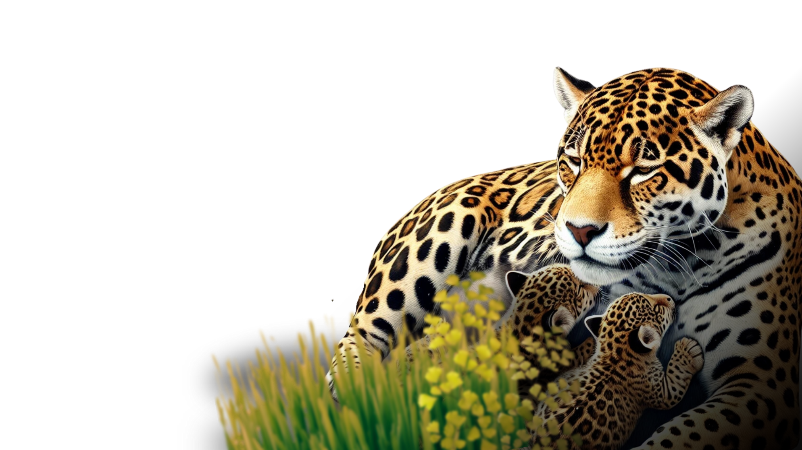



Slide 2
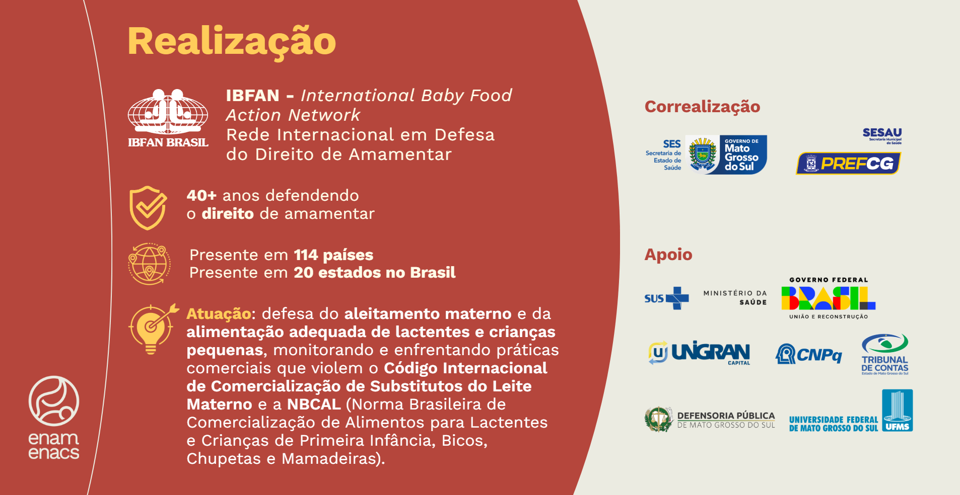

Slide 3



IMPACTO DA AMAMENTAÇÃO
Crianças
Melhor QI
Mulheres
Sociedade e planeta
LM natural, sustentável e renovável
Economias ao sistema de saúde
Prevenção de doenças infecciosas e DCNT
Microbiota
Hábitos saudáveis
Fortalece o vínculo
Menor risco de DB, HA
Melhor recuperação do peso
Melhora pós parto
Economia e praticidade
Melhor nutrição, saúde e educação
Não gera resíduo, uso racional dos recursos naturais
Prevenção de 13% mortalidade infantil evitável (800.000)
Menor risco de CA mama e ovário
Potencial humano
Crianças
Mãe
Referências: HORTA e VICTORA, 2013b ; SALONE et al, 2013; LAMBERTI et al, 2013; LI et al, 2014; PINZÓN -RONDON et al, 2015; SANKAR et al, 2015; BOWATTE et al, 2015; LODGE et al, 2015;VICTORA et al, 2016; VICTORA et al, 2021.
Notes:
Relatório da IBFAN da Ásia estimou que, só nos Estados Unidos.
A pegada hídrica dos SLM também é extremamente elevada. Estima-se que seja necessário 4.000 litros de água par a produção industrial de 1 kg de leite em pó de fórmula infantil. Considerando que a água doce é um recurso natural escasso, precisa ser protegido.
Lixo no meio ambiente, por ano (EUA).
~550 milhões de latas
86.000 toneladas de metal e
364.000 toneladas de papel

Slide 4
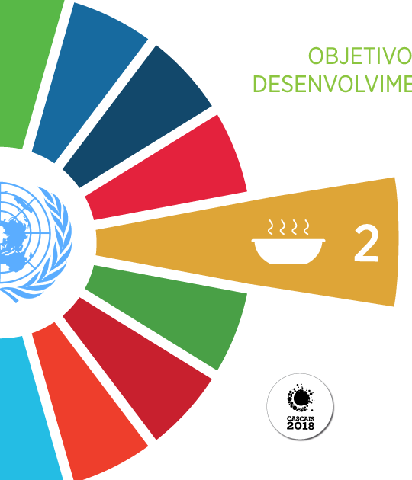

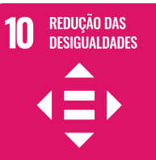



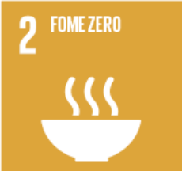


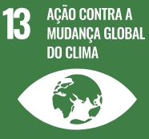

1
3

Slide 5
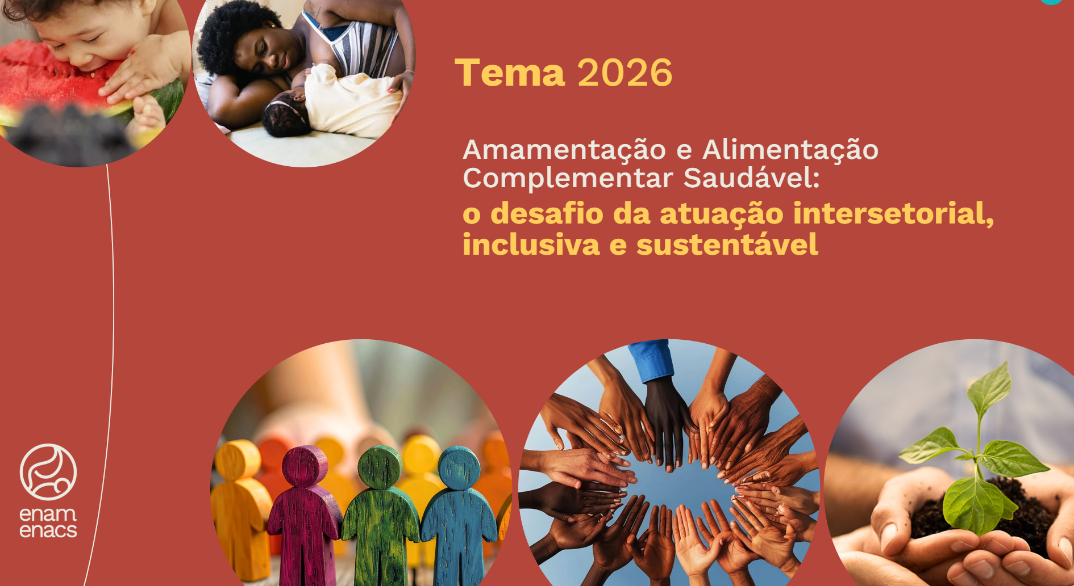


Slide 6




Slide 7

CONTRIBUIÇÕES DO EVENTO
Capacitação técnica científica das equipes de saúde e gestores para melhorar os indicadores de aleitamento materno e redução da mortalidade infantil no município.

Slide 8


Obrigada!

